Slide 1
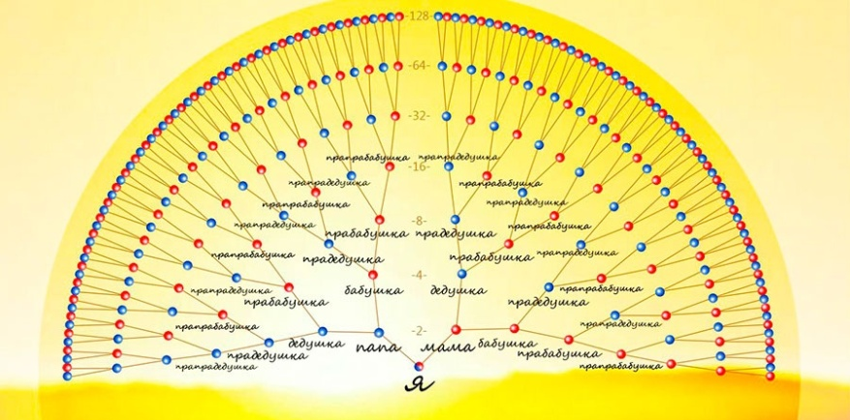
«Крылья Рода»
«Добрая слава отца 40 лет сыну служит»(пословица)
Без взаимодействия с Родом невозможно духовное развитие.
Во все времена проводились ритуалы почитания предков.

Slide 2
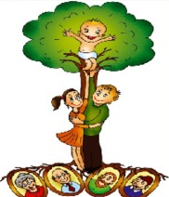
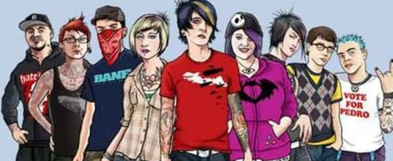


Что влияет на развитие личности ребёнка?
57%
Семья
25% Социум
15%
Гены
3% Образовательные
учреждения

Slide 3

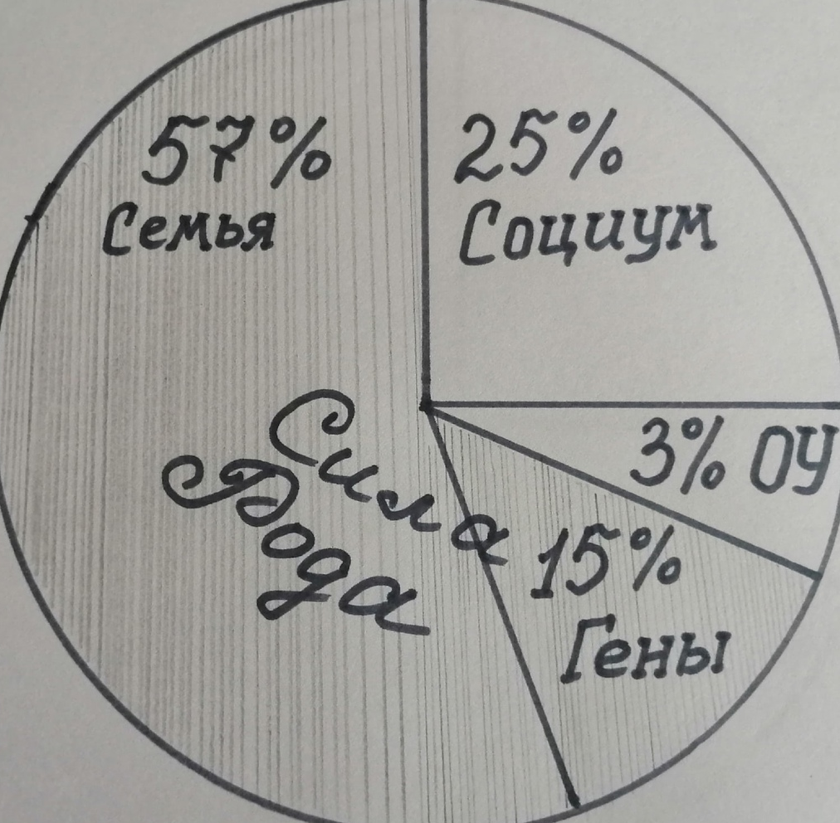
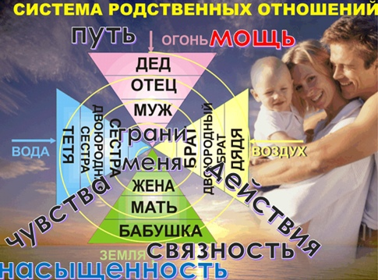


Slide 4
Проект «Наша творческая семейная деятельность
по изучению рода для укрепления своей семьи»
ДЛЯ ЧЕГО нужно изучать свой род?
- Чему учусь у своего рода?
- Что смогу улучшить?
- Кого мы смогли объединить в своем Роду?
- Какими талантами мы смогли обменяться?
Подумайте, пожалуйста, над формами
семейной деятельности.
В конце встречи – сформулируем ЦЕЛЬ проекта.

Slide 5
Конференция
Родительский комитет Пермского края.
Новые формы образования.
Важность осознания подрастающим поколением единства понятий
Я - Семья – Род - Народ.
Опыт работы в данном направлении
Лаборатории Нового Образования Урала
на экспериментальных площадках
«Наукоград «Сириус» (Удмуртская республика) и
«Чудоград «Орион» (Пермский край).

Slide 6
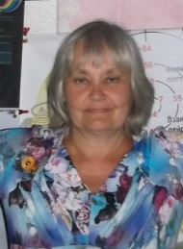
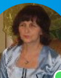
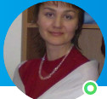
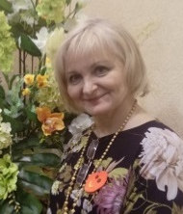
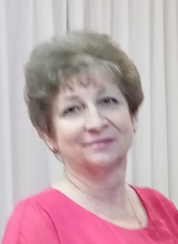
Лаборатория Нового Образования Урала
Надежда Тютикова
г. Чайковский,
«Ступени
взросления»;
«Многомерие
миров».
Людмила Киселёва
г. Ижевск, «Учитель Будущего в контексте Единой Научной Картины Мира и формирования Школы Будущего.»
Ольга Кулакова г. Пермь, «Технология становления личности на примерах 12 подвигов Уральских богатырей»; «Роль Великого наследия Урала в воспитании Лидера Новой Эпохи».
Светлана Рыжакова
г.Чайковский, «Сила искусства в процессе формирования личностных качеств Лидера Новой Эпохи»
Ирина Титова с Завьялово УР,
«Особенности системы воспитания девочки-подростка в соответствии с её предназначением».

Slide 7
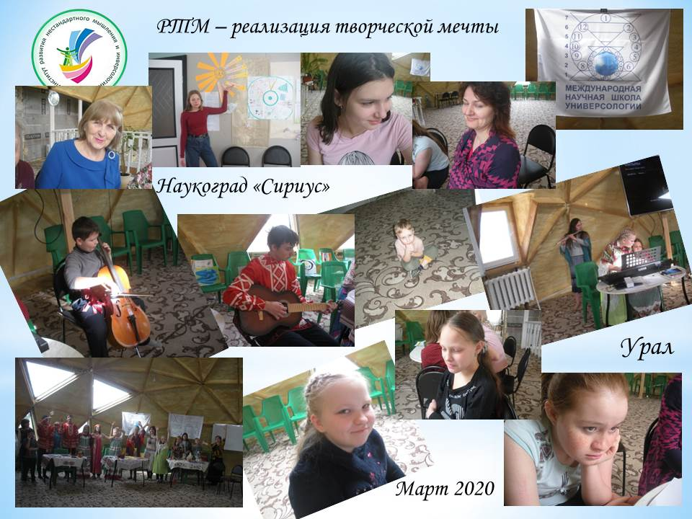
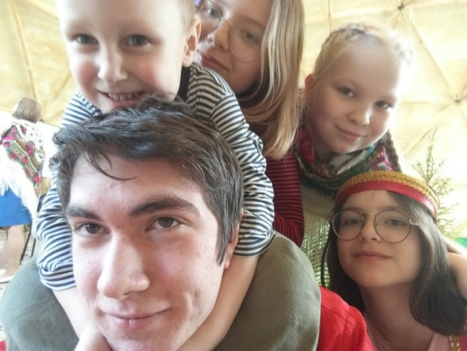
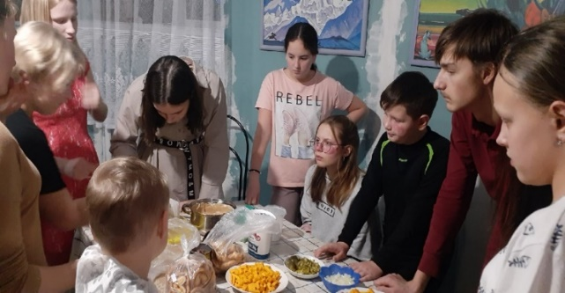
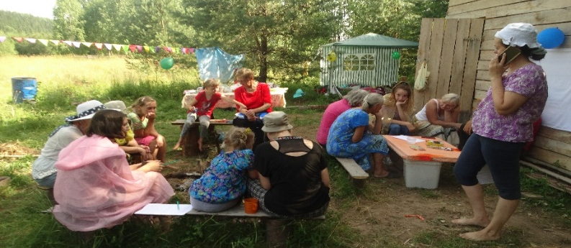
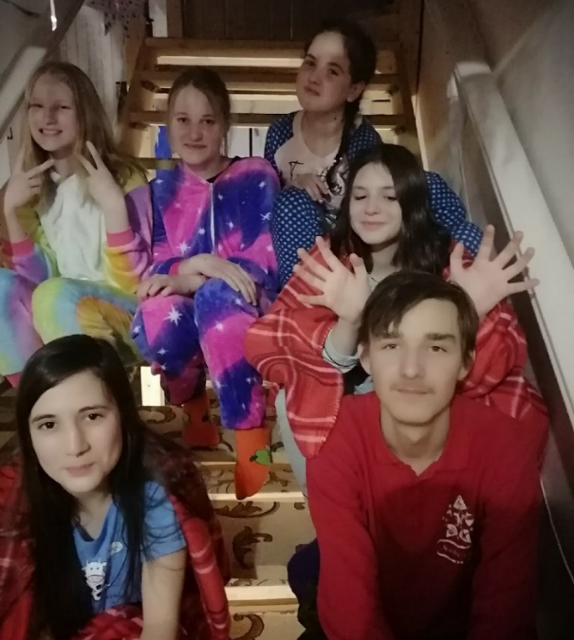
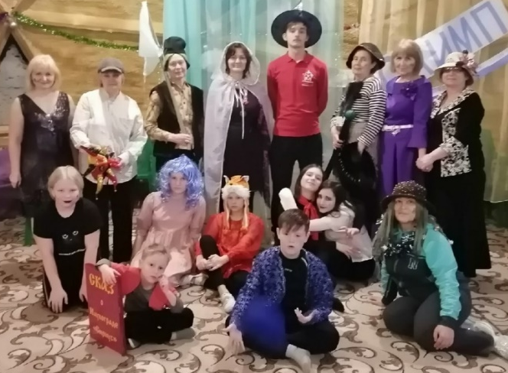
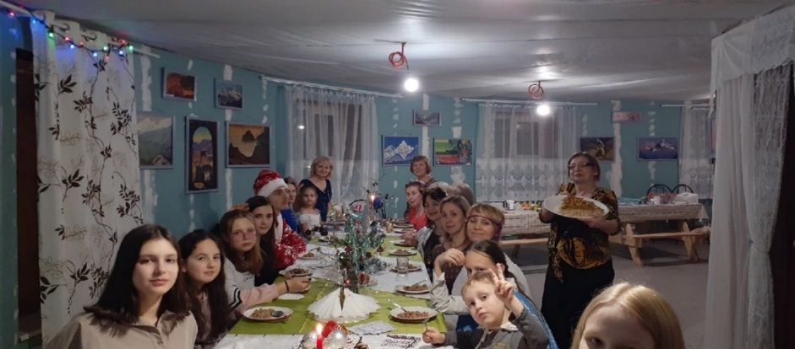
«Дети Будущего»

Slide 8

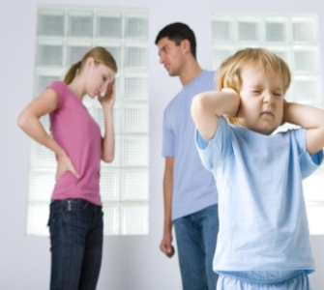
АКТУАЛЬНОСТЬ ТЕМЫ
Кризис Семьи-Рода-Народа-Человечества.
Нет представления о роли мужчины и женщины
в Союзе, называемом браком.
Несколько поколений оторваны от своих корней.
Люди не знают свое предназначение в Роду, своё место и роль в нём.
Не поддерживаются отношения между родственниками.
В семьях нет глубоких, постоянных,
согласованных отношений.
В обществе преобладают гражданские браки.
Существует свобода заключения и расторжения браков.
Увеличиваются нуклеарные (бесплодные, не производящие детей) семьи.
Многодетных семей с тремя и более детьми по статистич. данным всего 7%.

Slide 9

Опыт укрепления семейных – родовых – народных ценностей:
- Организация семейных заездов и молодёжных слётов на территории Наукограда «Сириус» и Чудограда «Орион».
- Постоянная связь с родителями.
- Индивидуальное консультирование.
- Семейные мастер-классы.
- Организация Ярмарок семейных достижений.
- Организация совместных семинаров - практикумов для подростков и их родителей.
- Знакомство с родологией наставников.
- Кузьмины Ольга и Владимир – семинар «Искусство быть вместе.
- Анна Емельянова «Преображение женской сути» - семинар на основе фильмов-сказок.
В ПЕРСПЕКТИВЕ:
- Открытие онлайн Родительского клуба «Искусство быть родителем».
- Знакомство с методами изучения рода, родительского сценария.

Slide 10

Что такое РОД?
Род - это люди, которые считают себя
потомками общего предка.
род
родство
Родина
родители
родословная
народ

Slide 11
Почему именно в наше время
необходимо восстанавливать знания
о своём РОДЕ?
КРИЗИС СЕМЬИ – КРИЗИС РОДА - КРИЗИС НАРОДА – КРИЗИС ЧЕЛОВЕЧЕСТВА
Необходимо восстановить ТРИ ДРЕВА:
ФАМИЛЬНОЕ – РОДОВОЕ – НАРОДНОЕ
- Сегодня несколько поколений оторваны от своих корней, забыли предков, потеряли родовые знания, культурные и нравственные ценности.
- Люди не знают свое предназначение, не понимают своё место и роль в роду, не знают будущего, не видят перспектив развития в Роду, не поддерживают отношения с родственниками.
- Не умеют обмениваться предназначениями.
- Не умеют реализовывать свой талант, данный при рождении в фамильном древе.
- В семьях нет глубоких, постоянных, согласованных отношений.

Slide 12
Генеалогия - вспомогательная историческая дисциплина, занимающаяся изучением истории родов, происхождения отдельных лиц, установлением родственных связей, составлением родословий.
Важность родословия:
- Через систематизацию семейной информации, через обобщение родового опыта появляется возможность получить потомственное знание: обнаруживается сходство в поступках не только детей, но и внуков, и правнуков.
- Через открытие семейных ресурсов происходит осознание силы и слабости рода, понять свое предназначение, при необходимости изменить семейную программу.
- Сохраняется память семьи, укрепляются родственные связи.
- Благодарность родоначальнику за свою жизнь, за те качества характера, которые и сегодня помогают добиваться успеха.
- Физическое выживание... Во все времена – ритуалы почитания предков…

Slide 13
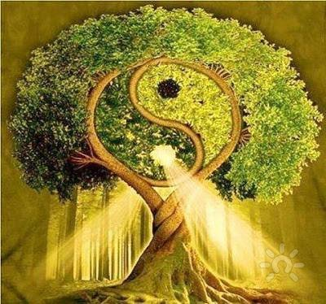
Ответственность
мужчины и женщины перед Родом
Наступила новая Эпоха. Пришло время восстановить родовые корни, связь поколений, определить свою значимость в развитии Рода и народа.
У каждого из нас есть своё ПРЕДНАЗНАЧЕНИЕ.
И оно тесно вплетается в судьбу Рода. СОЮЗ, А НЕ БРАК.
МУЖЧИНА – Вертикаль (стрела, меч) Ось Духа. Цель. Программа. Однако успешность мужчины – от мудрости женщины.
ЖЕНЩИНА – Горизонталь. Пространство. Отношения… БОльшая ответственность – именно Она может помочь улучшить отношения в родовом древе. Женщина более ответственна за воспитание потомков, за правильное отношение к предкам, к своим родителям…

Slide 14

Родовое древо
в женских руках
- Осознание женщиной своей роли и значимости в Роду поможет развивать Род и укреплять его.
- Женщина позволит энергии Рода усилиться.
- Благодаря Женщине люди в роду раскроют и приумножат таланты, данные от рождения, привнесут новые умения и возродят утерянные или забытые, будут выполнять своё предназначение и решать задачи, доставшиеся от предыдущих поколений, искоренят недостатки и победят слабости, совершат благие поступки ради жизни других людей. Тогда РОД объединится, начнет развиваться и обретет свою силу для развития всего НАРОДА.

Slide 15
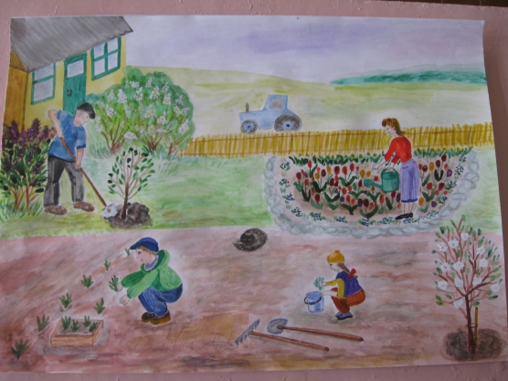
Благодаря семейным и родовым традициям воспитываются
лучшие человеческие качества
Любовь
Внимание
Забота
Отзывчивость
Трудолюбие
Взаимовыручка

Slide 16

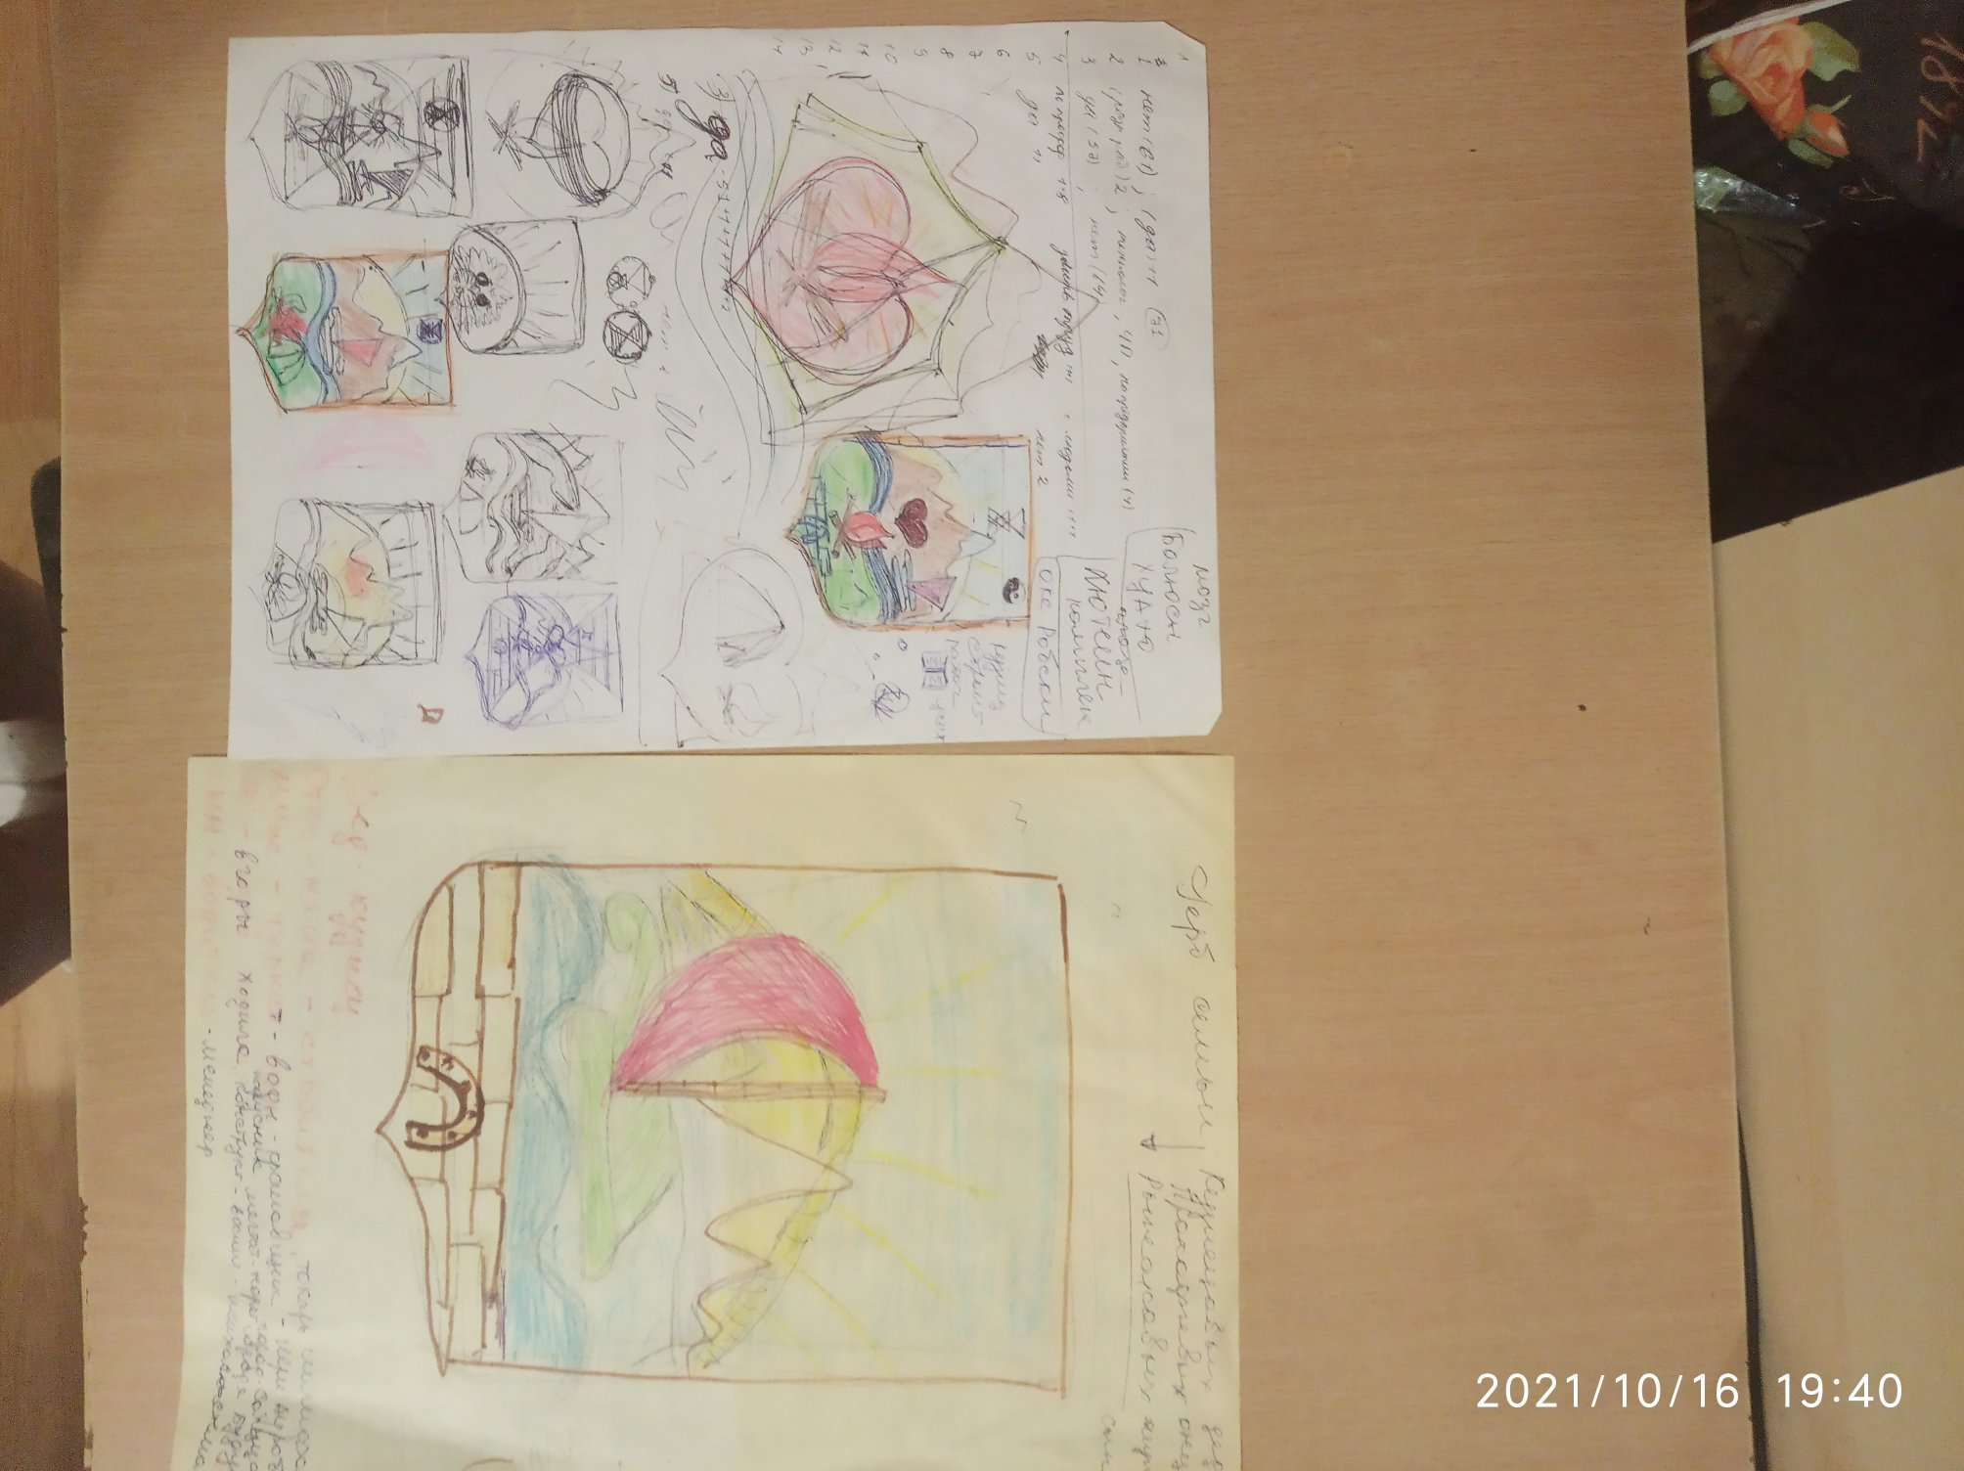
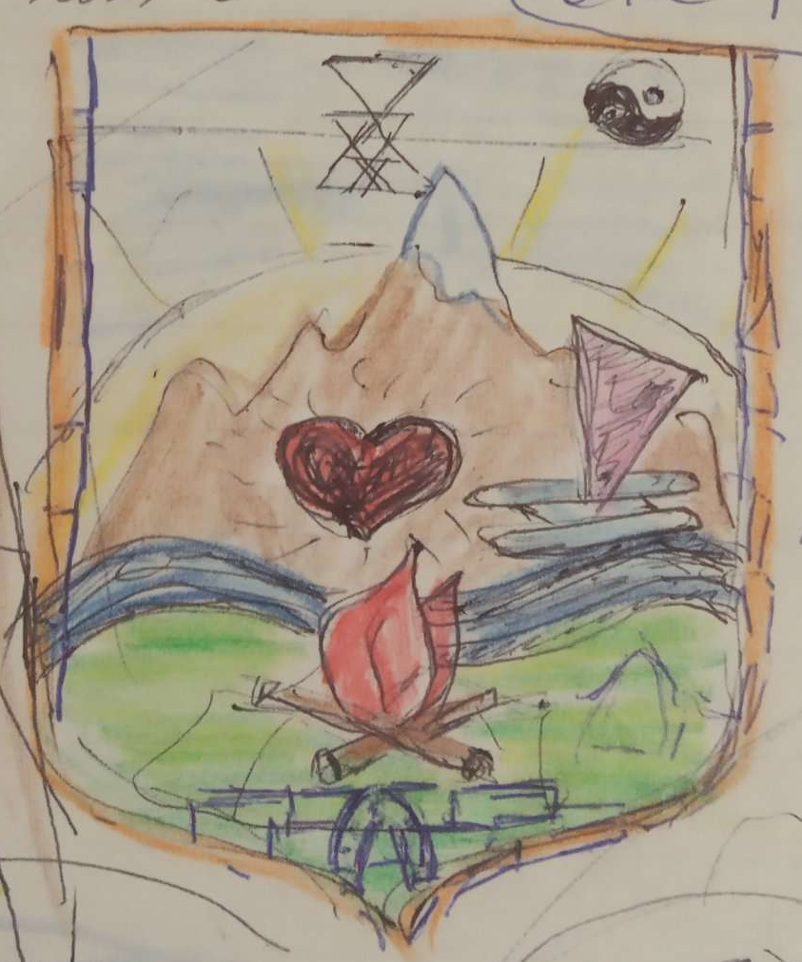
СВЕТЛАНА РЫЖАКОВА
Герб семьи, Рода, Народа.

Slide 17
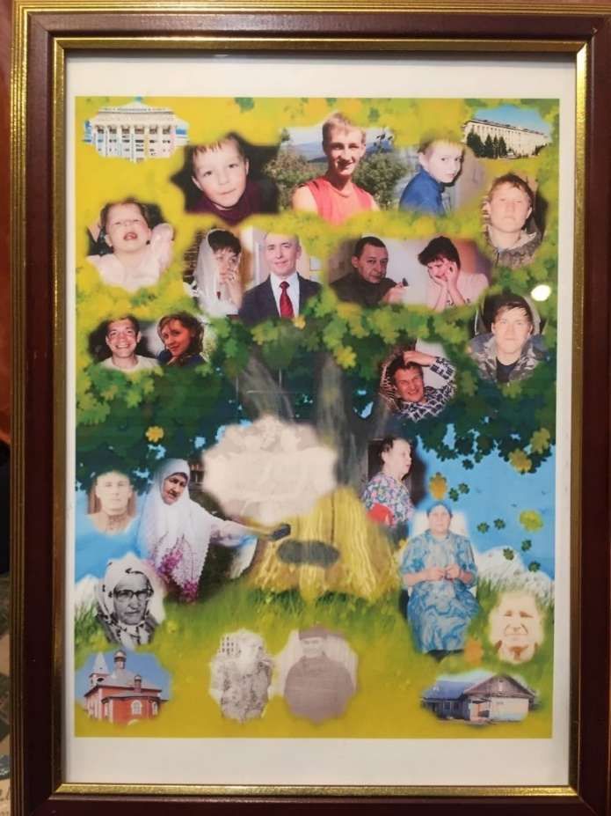
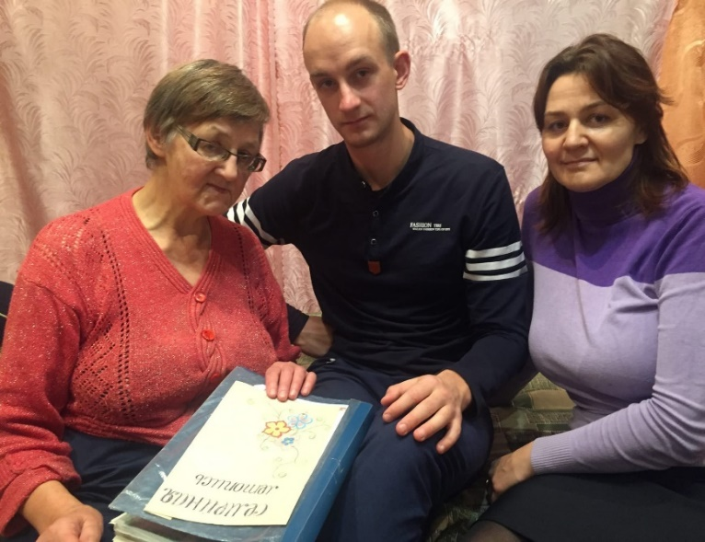
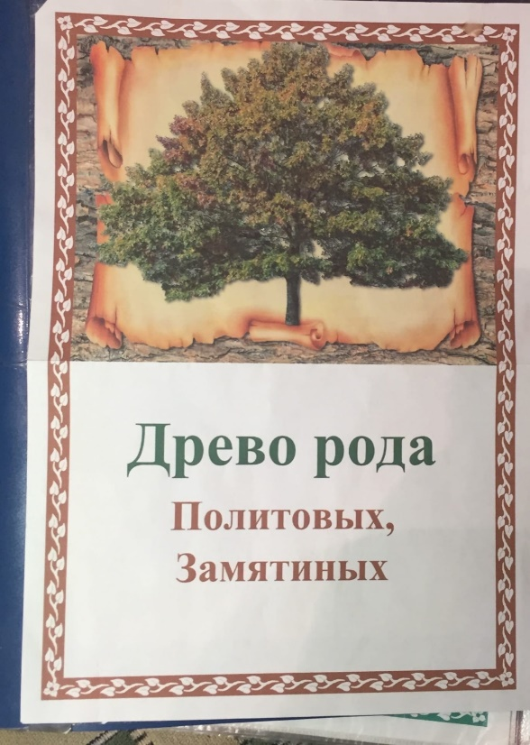
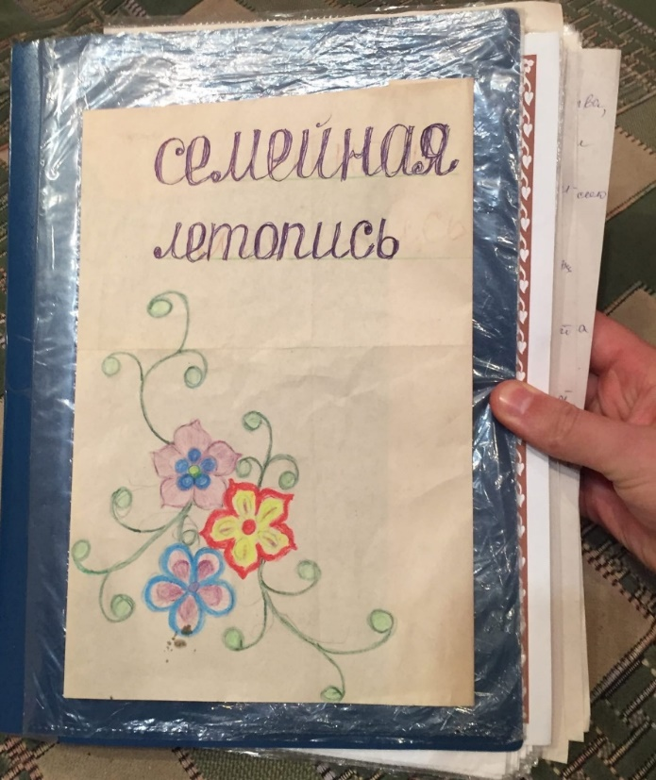
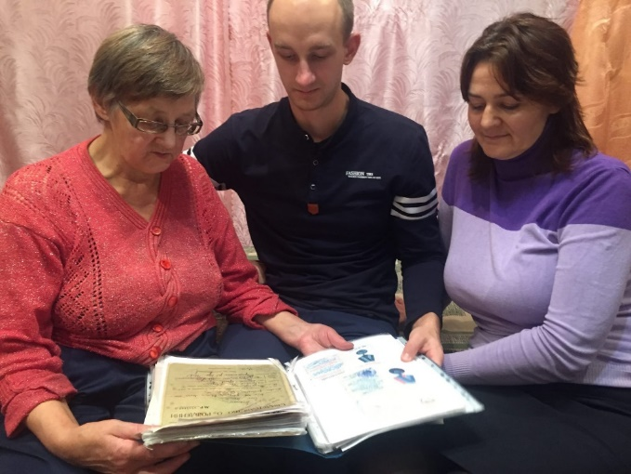
ВАЛЕНТИНА и ЕКАТЕРИНА ПИНАЕВЫ , ОЛЬГА КУЛАКОВА,
ВИТАЛИЙ И ДАНИЛА ТЫЛИБЦЕВЫ Летопись рода

Slide 18
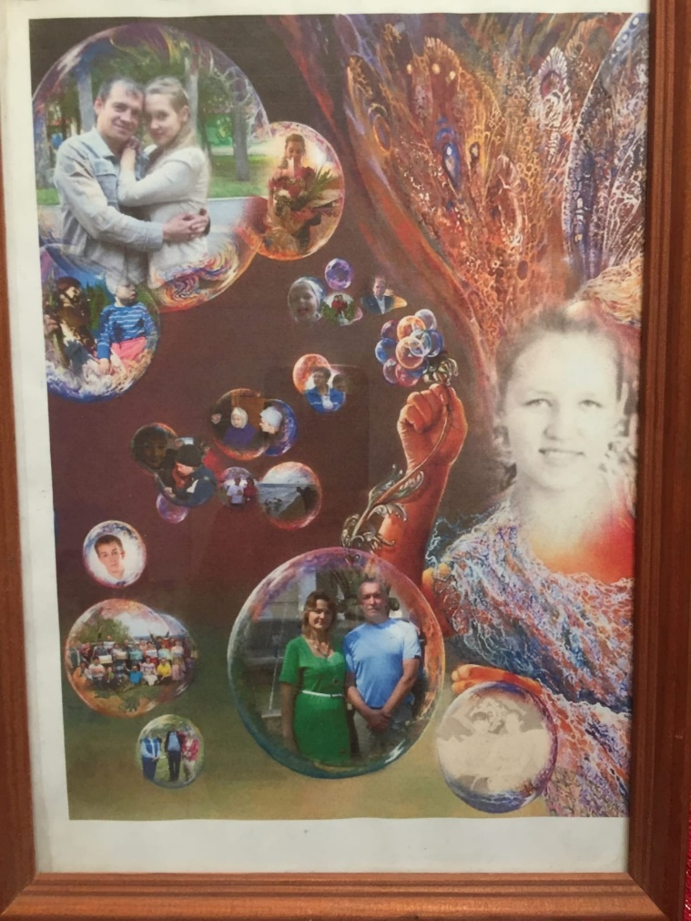
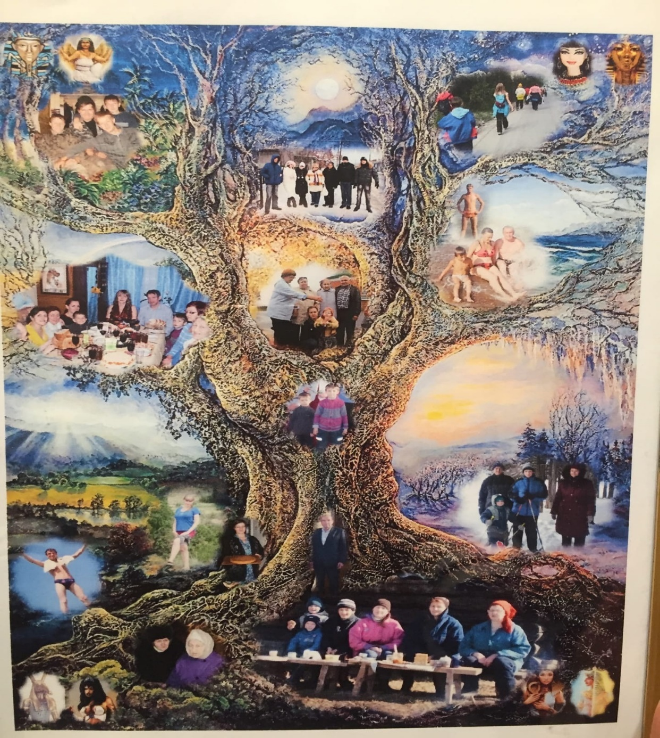
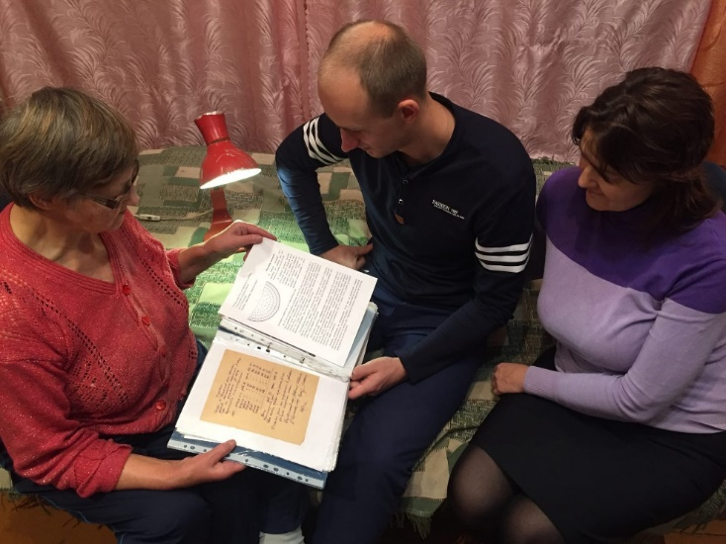

Slide 19
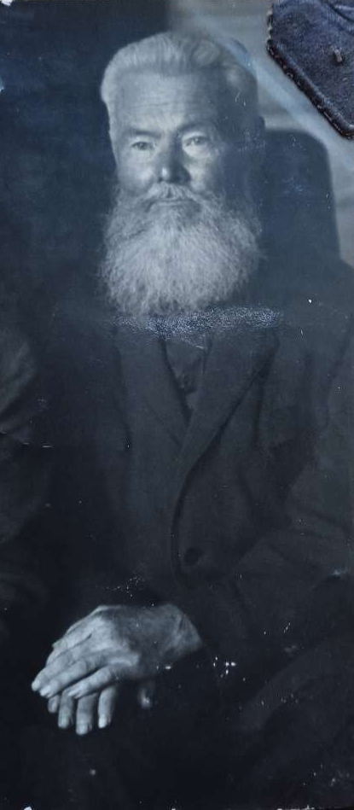
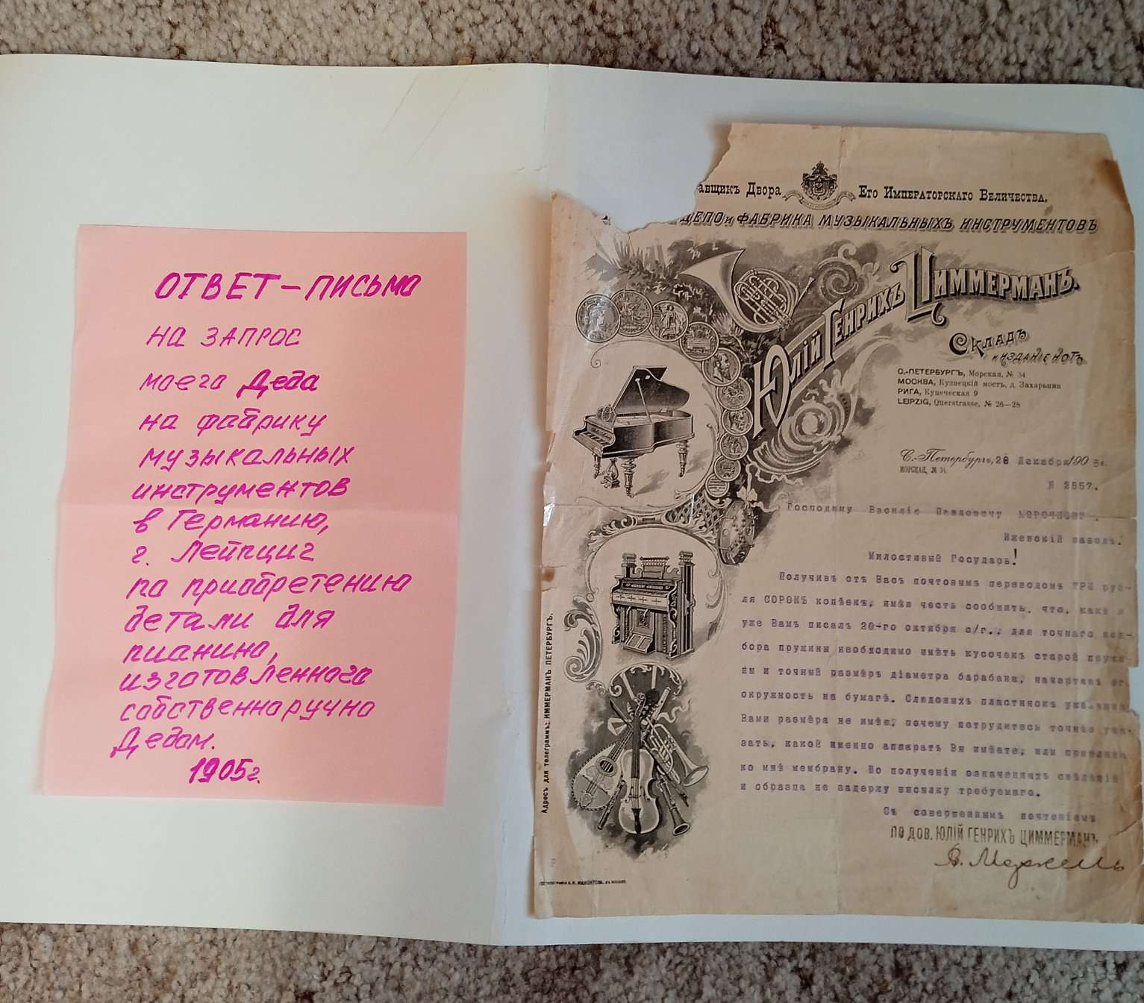
ЛЮДМИЛА КИСЕЛЁВА
Родовой архив духа времени и
семейных талантов

Slide 20
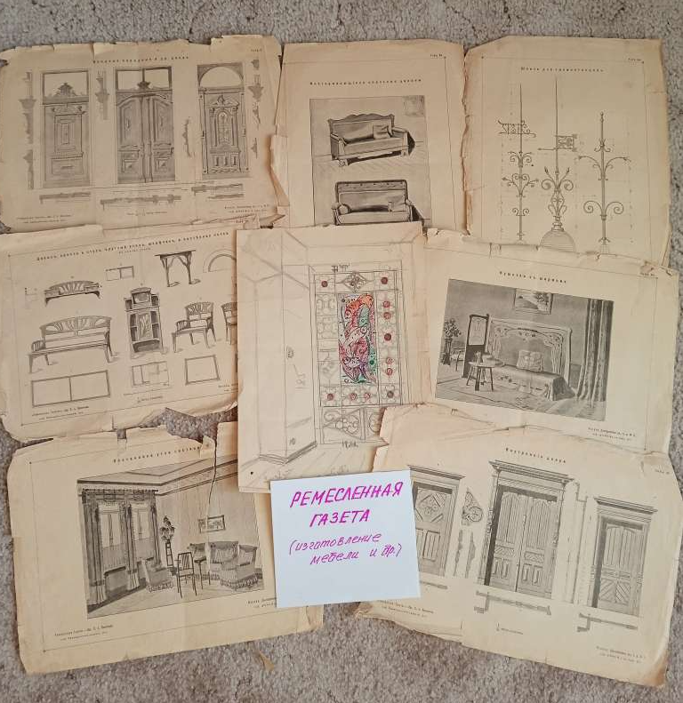
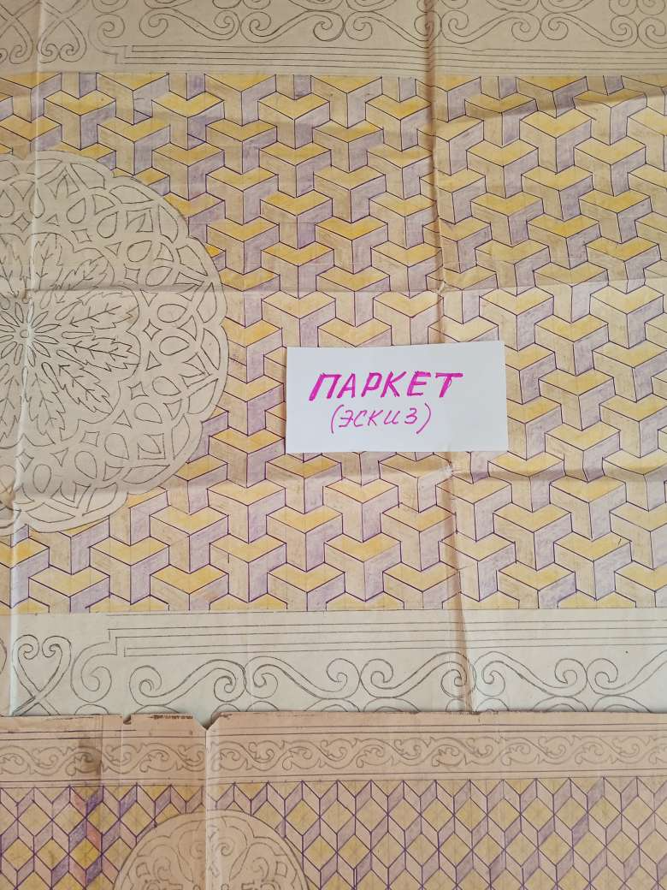

Slide 21
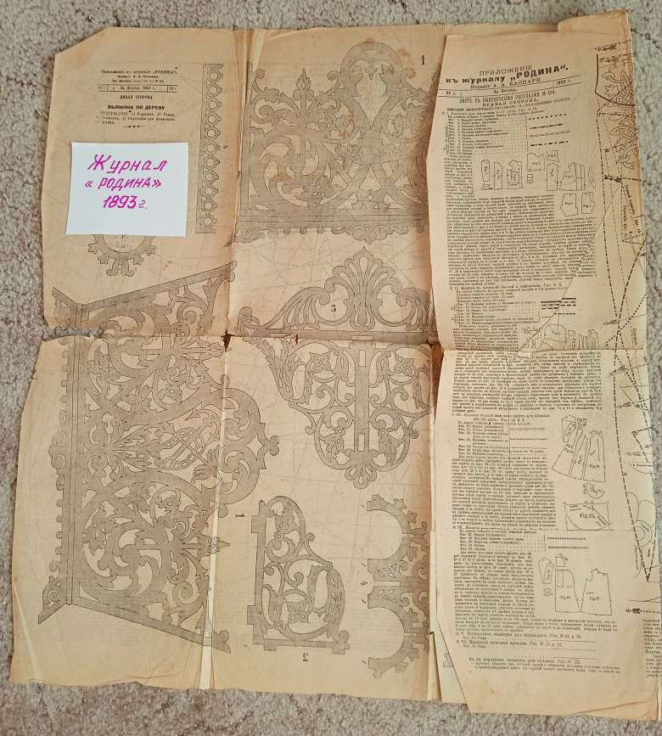
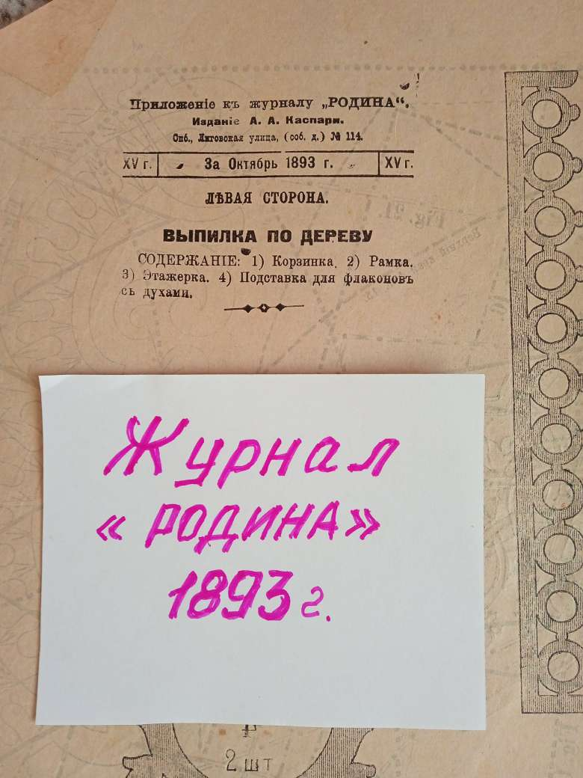

Slide 22
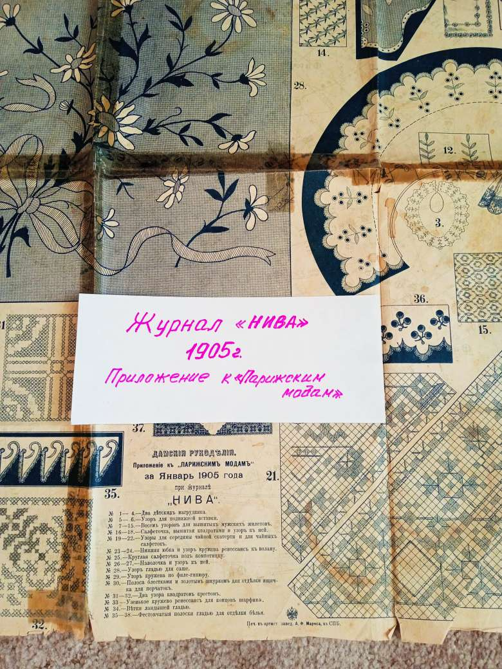
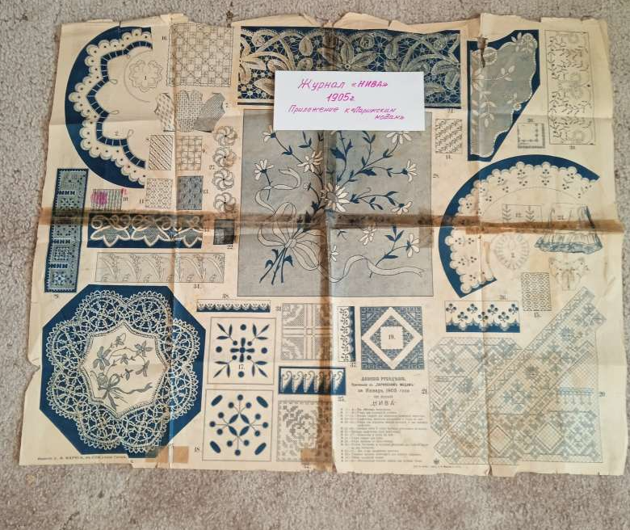

Slide 23
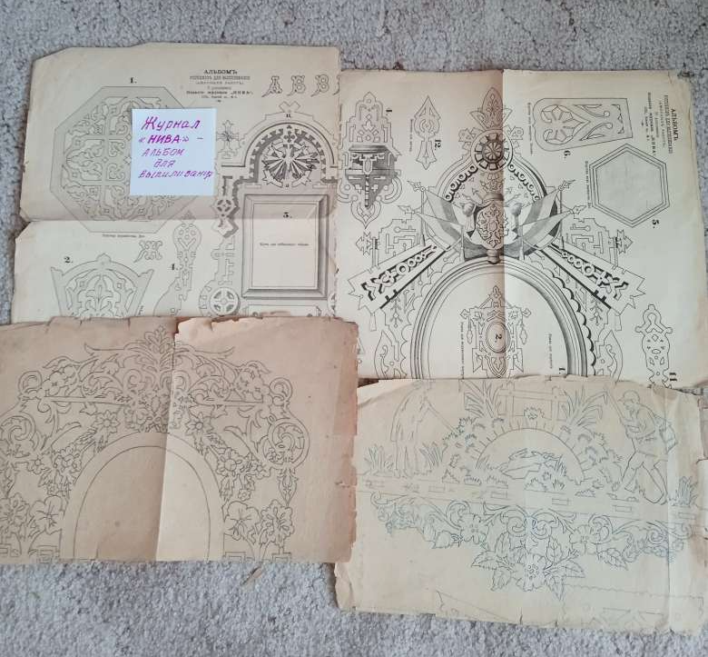

Slide 24
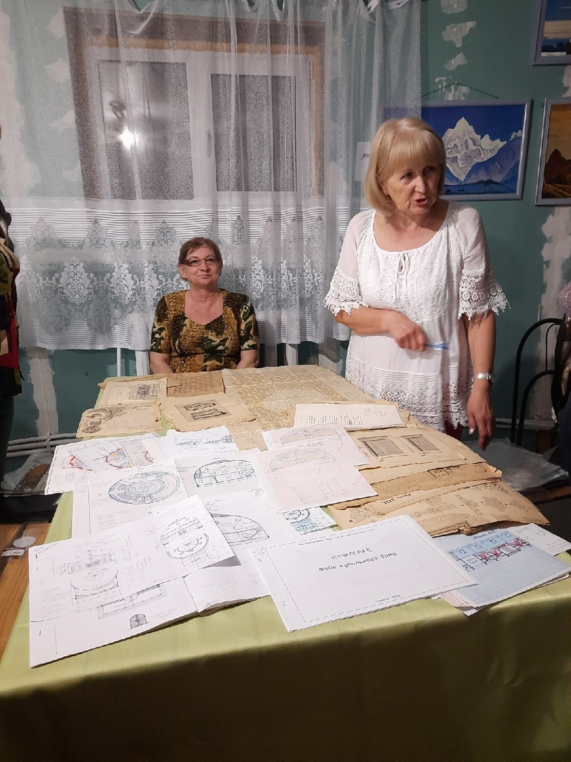

Slide 25
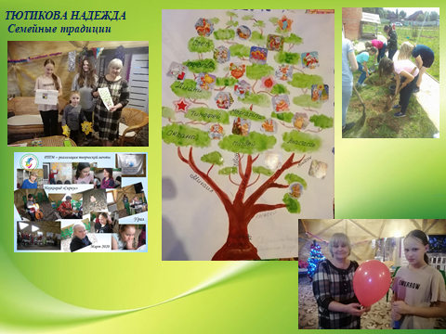

Slide 26
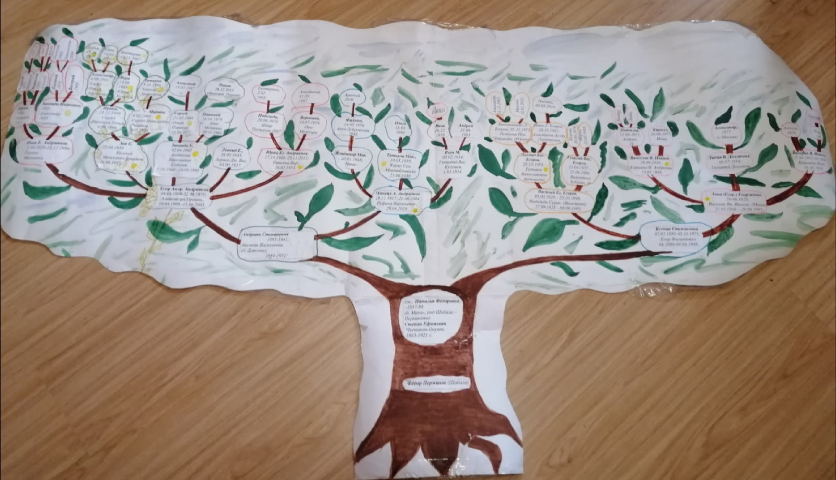
ИРИНА ТИТОВА
Родовое Древо

Slide 27
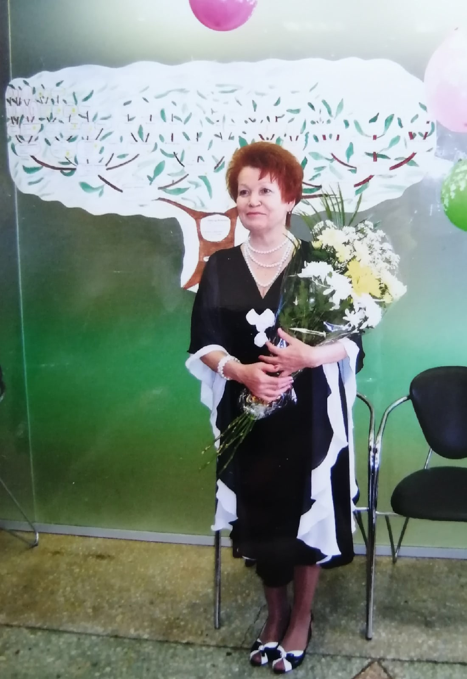
Соболева
(Андриянова)
Зинаида Егоровна,
жительница г. Перми,
потомок (4-ое колено)
Фёдора Перминова
(начало 19-го века,
прозвище – Шабала)
на фоне
Родового Древа

Slide 28
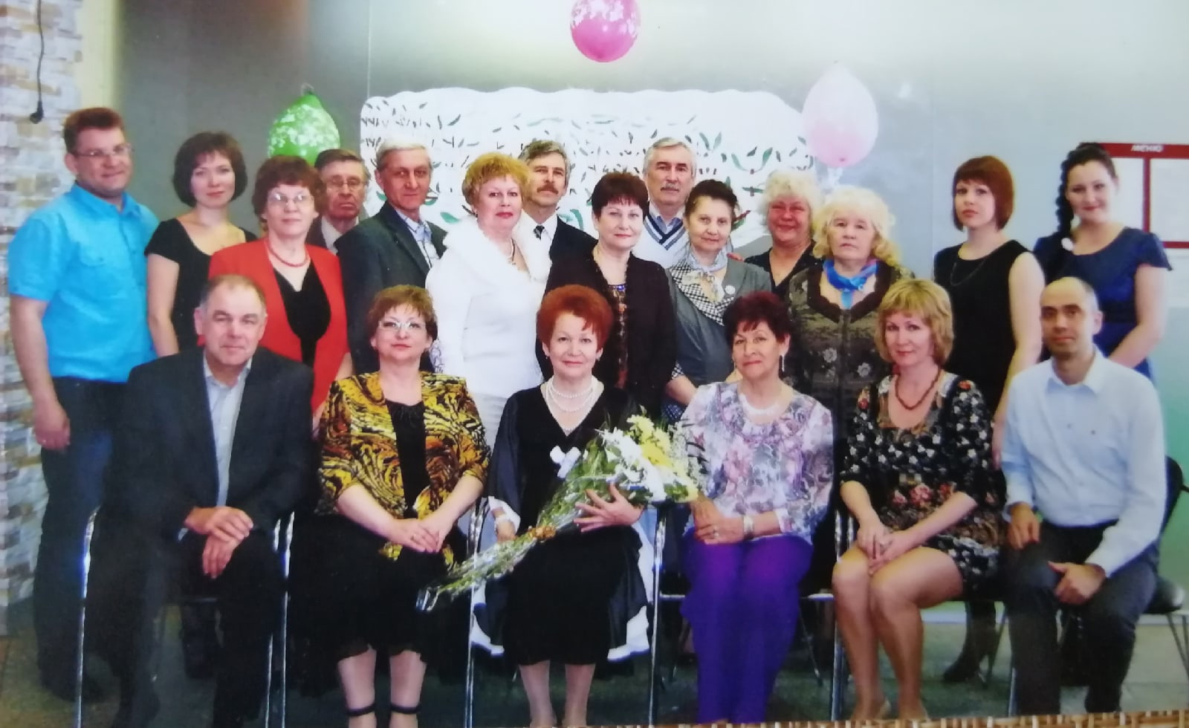
Небольшая часть родственников-потомков 4-го, 5-го, 6-го колен
Фёдора Перминова на фоне Родового Древа

Slide 29
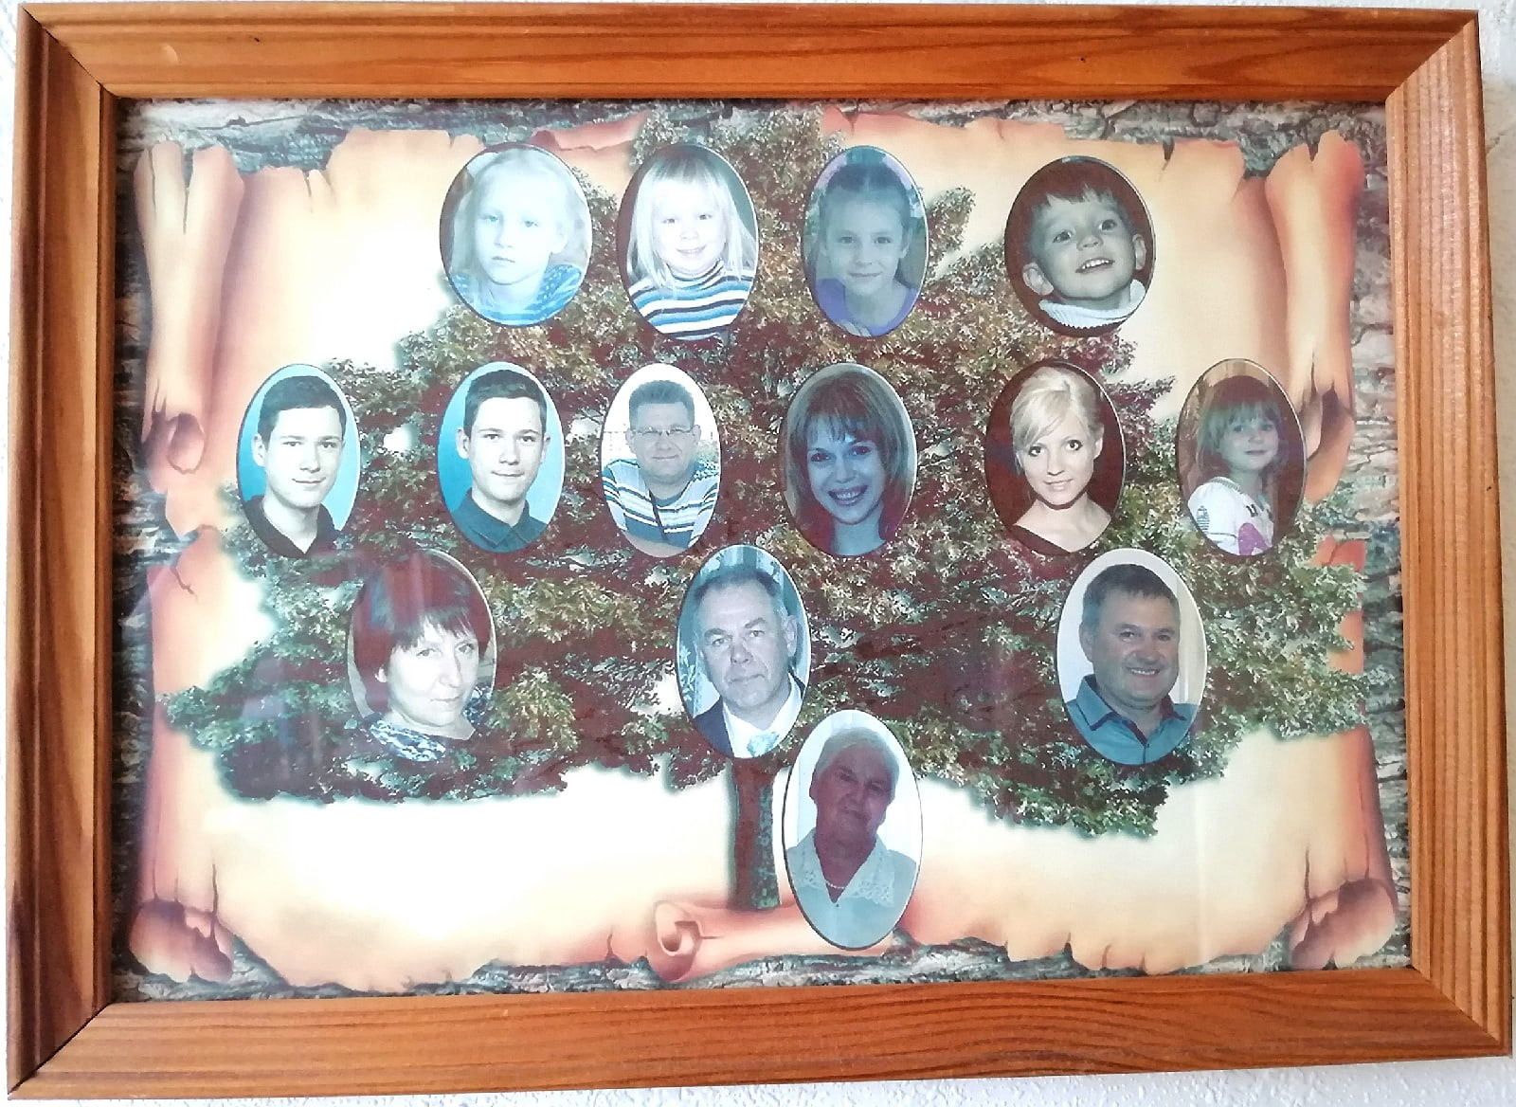

Slide 30
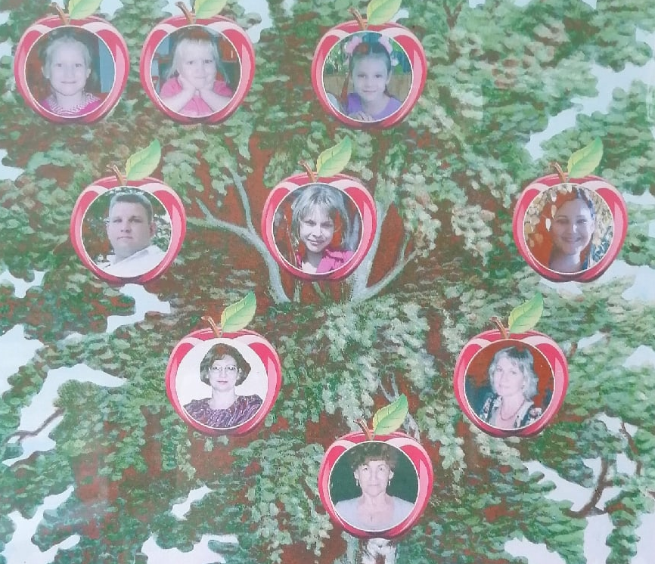

Slide 31
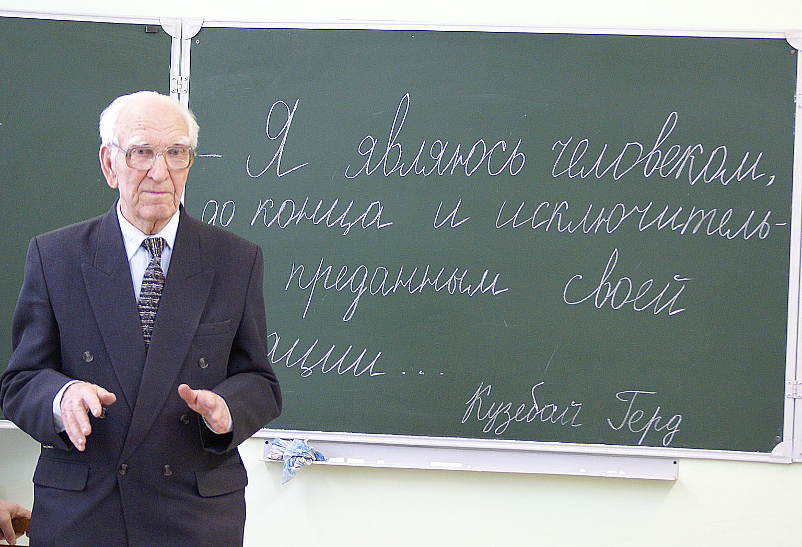

Slide 32
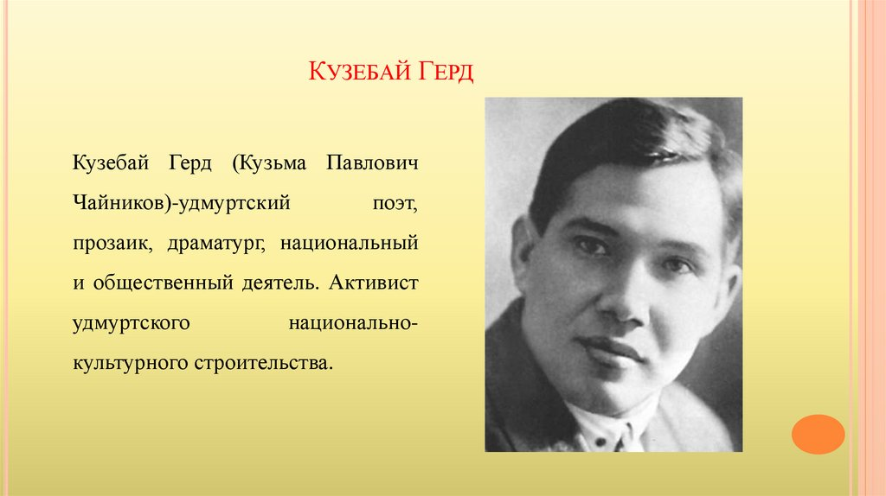

Slide 33
Жаль не сохранилось записей о предках-
Родовое древо чтоб восстановить.
Нет имён ушедших на зелёных ветках,
Но кого я знаю-нужно сохранить!
И пишу с любовью имена и даты,
Чтоб потомки знали о корнях своих.
Может быть и вспомнят обо мне когда-то
И о нашем дереве прочитают стих.
Что уйдём когда-нибудь стоит ли печалиться?
Новые побеги в кроне шелестят.
Значит родословная дальше продолжается
И пусть эти записи вечно сохранят!
Кто родится в будущем -пожелаю искренне,
Меньше веток сломанных, счастливо прожить,
Чтоб не забывали вы те простые истины:
Надо наше прошлое помнить и любить!
Валерий Злыгостин

Slide 34
Проект «Наша творческая семейная деятельность
по изучению рода для укрепления своей семьи» (конкурс названия!!!):
ДЛЯ ЧЕГО нужно изучать свой род?
- Чему учусь у своего рода?
- Что смогу улучшить?
- Кого мы смогли объединить в своем Роду?
- Какими талантами мы смогли обменяться?
ФОРМА И ВИДЫ ДЕЯТЕЛЬНОСТИ ( Дополняем вместе):
- Изучение родословных…
- Подготовка семейных праздников.
- Осознанные путешествия.
- Традиции – продолжение и формирование.
- Совместные посещения театров, выставок и др. + прогулки …
- изучение края, где я родился (миссия)… особенности края, события года в городе, республике, стране, мире…
- изучение края, где я живу (сектора).
- Наглядность (альбом, фото, презентация, книжка-раскладушка и др..
ФОРМУЛИРУЕМ ЦЕЛЬ ПРОЕКТА И ЕГО НАЗВАНИЕ.

Slide 35
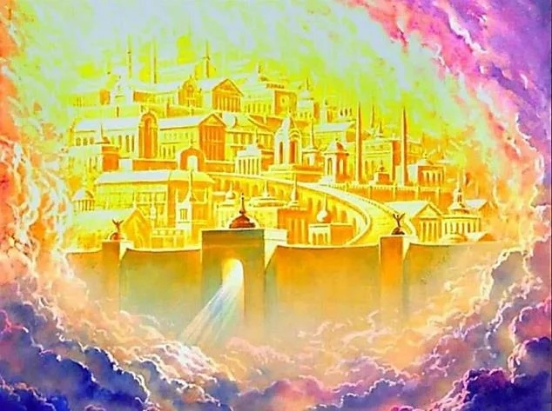

Slide 36
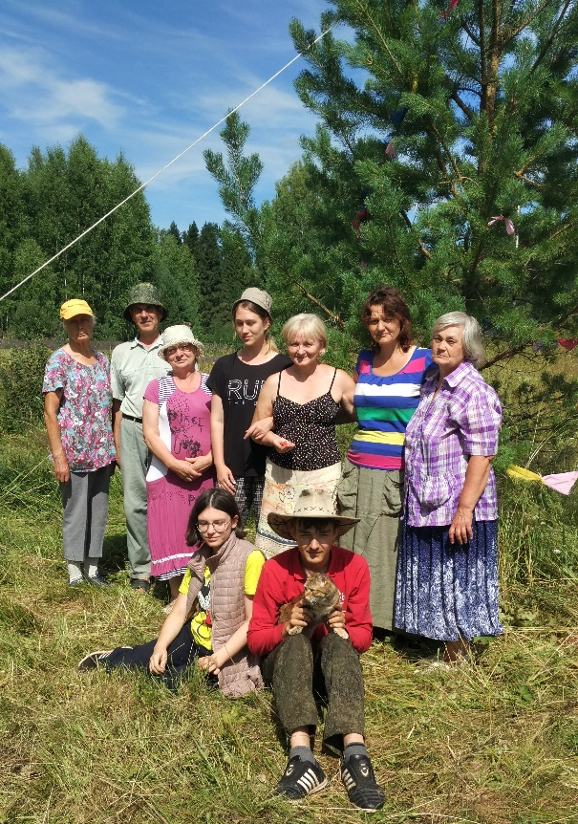






Slide 37


Цели Проекта
Развитие в подростках команды «Дети Будущего» чувство принадлежности к группе.
2.Формирование коллектива как единства ярких индивидуальностей (одно из требований Нового образования современного этапа развития человечества).
3. Развитие в подростках способности взаимодействия в команде: раскрывать, реализовывать и совершенствовать свою уникальность согласно предназначению.
4. Воспитание духовных ценностей, которые станут для молодёжи надёжным ориентиром в дальнейшей жизни.

Slide 38

- проявление интереса к традициям Рода;
- составления Родового Древа, Родовой Летописи, Архива;
- ознакомление родственников с техниками МНШУ по изучению предназначения и миссии человека (матричный потенциал, история места рождения, график Ганю и др.)

Slide 39

Подростковый период – время активного формирования личности.
Он определяет дальнейшую
жизнь человека.
Закладываются основы сознательного поведения, формируются нравственные представления и социальные установки, вырабатываются планы на будущее…
Возможно даже будучи не знакомы с Законом цикличности и самой циклограммой человеческого развития, выведенной Международной научной школой универсологии,
Л.С. Выготский, Д.Б. Эльконин, В.А. Давыдов, Т.В. Драгунова и многие другие учёные-психологи выделяют и характеризуют этот период именно в соответствии с универсологической циклограммой

Slide 40

Реализация задач:
- Тренинги на развитие чувствования и сплочения.
- Знакомство с матричным потенциалом через формирование личного «Чемоданчика» и использование его в тренинге «Необитаемый остров».
- Знакомство с техникой «3 человечка» для выстраивания партнёрских отношений.
-Выстраивание деятельности по
7 уровням и 12 этапам.
- Организация семейных заездов и молодёжных слётов на территории Наукограда «Сириус» и Чудограда «Орион».
- Знакомство со славянскими практиками «ладить» и «яриться».
- Освоение значения хороводов.
- Ознакомление с методами изучения Рода…

